Slide 1
資訊安全基礎實務課程
教育部
新型態資安實務課程計畫

Slide 2
課程模組2
基礎密碼學
MyFirstSecurity CTF
課程搭配之學習平台

Slide 3

學習地圖:基礎密碼學課程模組
《現代密碼學》之破密分析大學/研究所課程
《密碼學》大學課程
《現代密碼學》課程單元[選讀課程]
[1]介紹現代密碼學之基本觀念[錄影教學]
非對稱式密碼學(RSA)
對稱式密碼學(DES/3DES/AES)
HASH雜湊技術
[2]使用openssl實測現代密碼學之加解密過程[錄影教學]
《使用Python進行加解密與破密》
課程單元[選讀課程] [錄影教學]
《古典密碼學》課程單元
從凱薩密碼認識密碼學之加密與解密
凱薩密碼之暴力破解法
頻率分析法…..
《資訊安全基礎實務課程》基礎密碼學課程模組
教育部
新型態資安實務課程計畫

Slide 4
課程模組DEMO
基礎密碼學課程模組

Slide 5
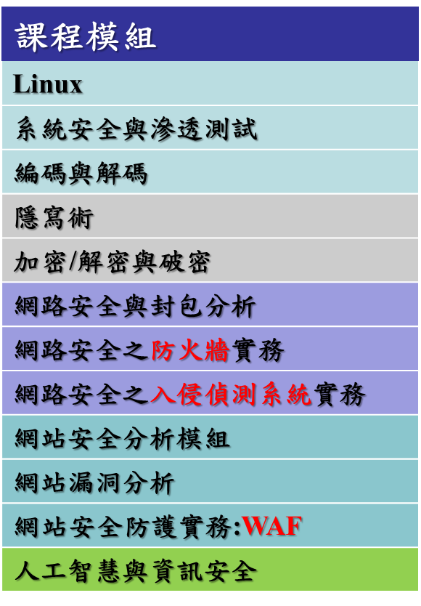
課程模組:基礎密碼學課程模組
學習主題 | 講授基本加密與解密的密碼學基本觀念 透過線上工具完成密碼學的基本破密分析題目
學習時數 | 總授課時數 1-2小時 課程觀念介紹30分鐘、授課與實習操作1小時30分鐘。
課程難易度 | 易
教學方式 | [1]先講授基礎密碼學基本觀念 [2]再搭配CTF平台使用線上工具進行解題
教學資源 | [1]CTF題目:建置於國家高速網路所提供的CDX平台 [2]教學手冊 [3]教學影片
教學評量 | [1]實作手冊(CTF)
教育部
新型態資安實務課程計畫

Slide 6
classical ciphers
古典密碼
Modern Cryptography
現代密碼
量子密碼
Quantum Cryptography
教育部
新型態資安實務課程計畫

Slide 7

MIT Technology Review
《麻省理工科技評論》2017
10大全球突破性技術
Reinforcement Learning 強化學習
The 360-Degree Selfie 360°自拍
Gene Therapy 2.0 基因療法2.0
Hot Solar Cells 太陽能熱光伏電池
The Cell Atlas 細胞圖譜
Self-Driving Trucks自動駕駛貨車
Paying with Your Face刷臉支付
Practical Quantum Computers 實用型量子電腦
Reversing Paralysis治癒癱瘓
Botnets of Things僵屍物聯網
教育部
新型態資安實務課程計畫

Slide 8
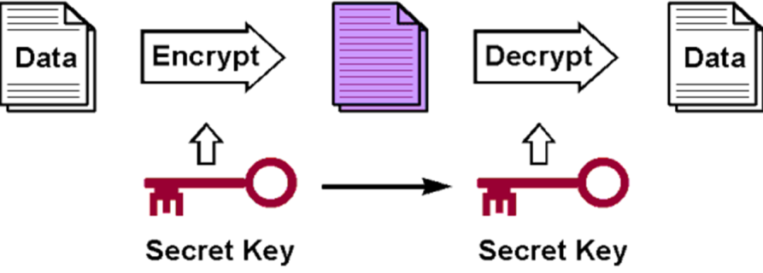
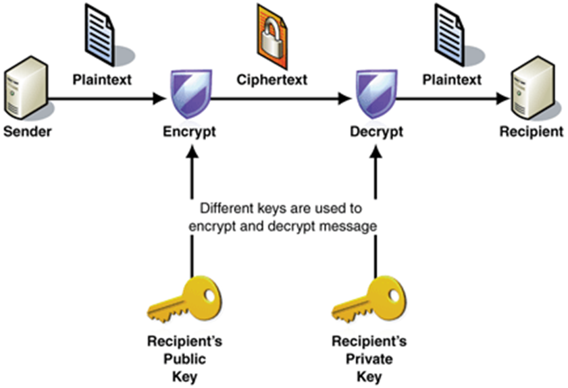
現代密碼學:第一種分類
根據type of key的分類
https://en.wikipedia.org/wiki/Cipher
https://en.wikipedia.org/wiki/Outline_of_cryptography
對稱式密碼
symmetric key algorithms
Private-key cryptography
非對稱式密碼
asymmetric key algorithms
Public-key cryptography
明文
密文
加密
解密
加密
解密
加密::使用公鑰加密
解密::使用密鑰解密
密鑰
加密與解密
都是使用同一把key
stream ciphers
Advanced Encryption Standard (Rijndael)
RSA – factoring(質因數分解)
El Gamal – discrete logarithm
Elliptic curve cryptography –
(discrete logarithm variant)
公鑰
密鑰
教育部
新型態資安實務課程計畫

Slide 9
凱撒密碼@替換式密碼 Caesar cipher(ROT13) @Substitution cipher

Slide 10
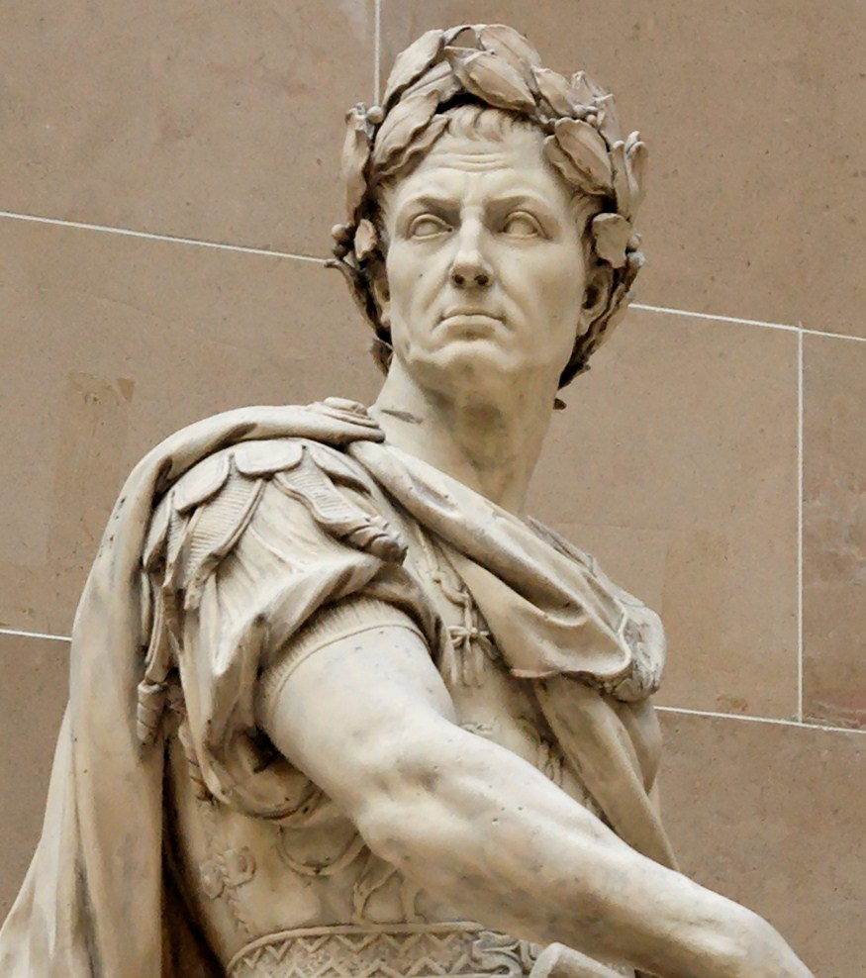
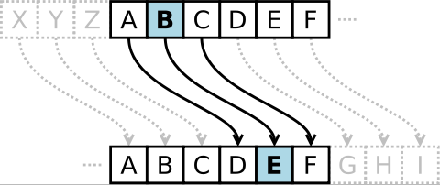
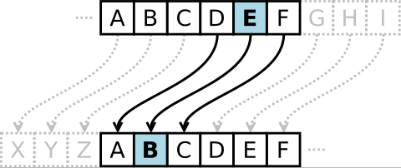
古典密碼のの凱撒密碼 classical ciphers||Caesar cipher(ROT13) [https://en.wikipedia.org/wiki/Caesar_cipher]
把字母往右或往左移動幾位
當偏移量是3的時候，所有的字母A將被替換成D，B變成E，以此類推。
Gaius Julius Caesar
Plain: ABCDEFGHIJKLMNOPQRSTUVWXYZ
Cipher: XYZABCDEFGHIJKLMNOPQRSTUVW
愷撒密碼是一種替換加密的技術
明文中的所有字母都在字母表上向後（或向前）按照一個固定數目進行偏移後被替換成密文。
這個加密方法是以羅馬共和時期愷撒的名字命名的，當年愷撒曾用此方法與其將軍們進行聯繫。
愷撒密碼非常容易被破解，而且在實際應用中也無法保證通信安全。
教育部
新型態資安實務課程計畫
https://en.wikipedia.org/wiki/Julius_Caesar

Slide 11
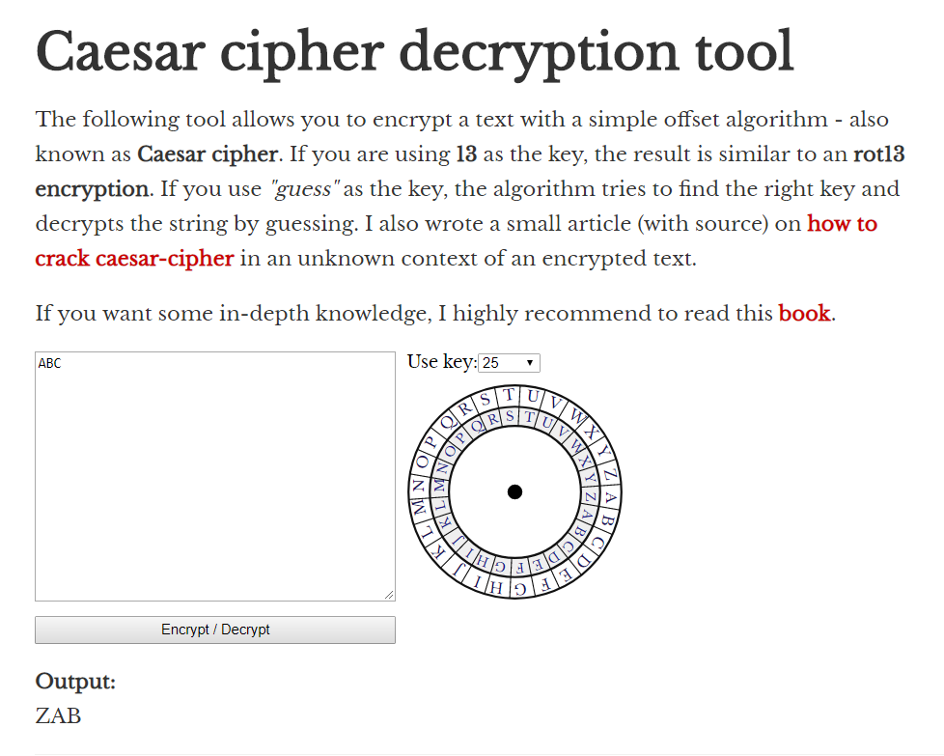
使用線上工具實測
https://www.xarg.org/tools/caesar-cipher/
教育部
新型態資安實務課程計畫

Slide 12
CTF 實戰題
EasyCTF 2015: Julius Save Me (20)
https://github.com/ctfs/write-ups-2015/tree/master/easyctf-2015/cryptography/julius-save-me
This cipher involves shifty letters!
Cnebnl Vtxltk bl max uxlm unm fr ykbxgw ebdxl Gtihexhg uxmmxk yhk patmxoxk kxtlhg. Ha pxee. Max yetz bl xtlrvmy{Gti0exhg_ol_Vt3l4k}
Hint: You might want to read up on Caesar ciphers.
教育部
新型態資安實務課程計畫

Slide 13
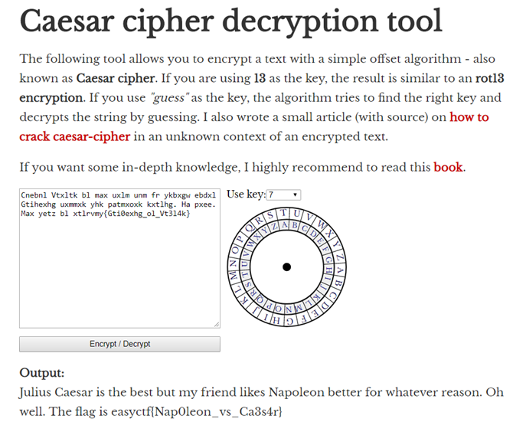
使用線上工具
命夠好
才會很快找到答案
教育部
新型態資安實務課程計畫

Slide 14
暴力破解法
暴力破解法[窮舉法]
Brute Force
把所有可能的方法都執行看看
要細心!
答案格式決定最後解答
flag{uf0ctfschool}
Julius Caesar is the best but my friend likes Napoleon better for whatever reason. Oh well. The flag is easyctf{Nap0leon_vs_Ca3s4r}
答案格式就是一種指引
教育部
新型態資安實務課程計畫

Slide 15
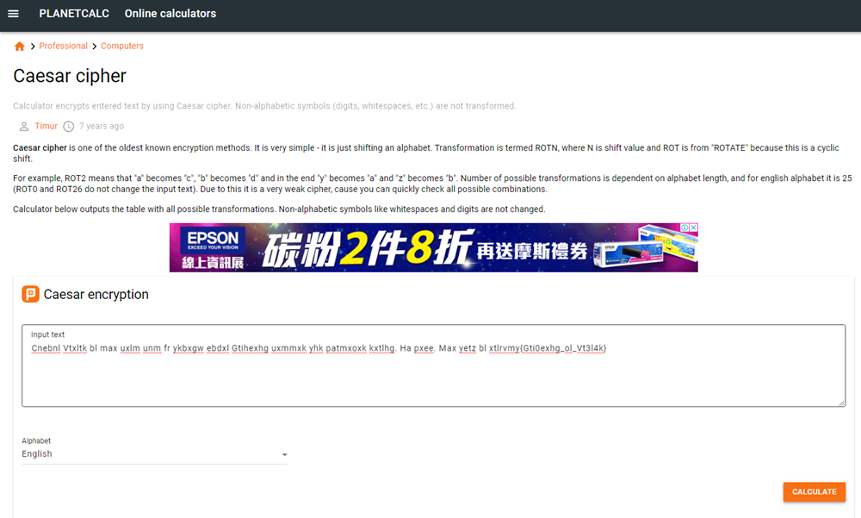
使用線上工具
https://planetcalc.com/1434/
教育部
新型態資安實務課程計畫

Slide 16
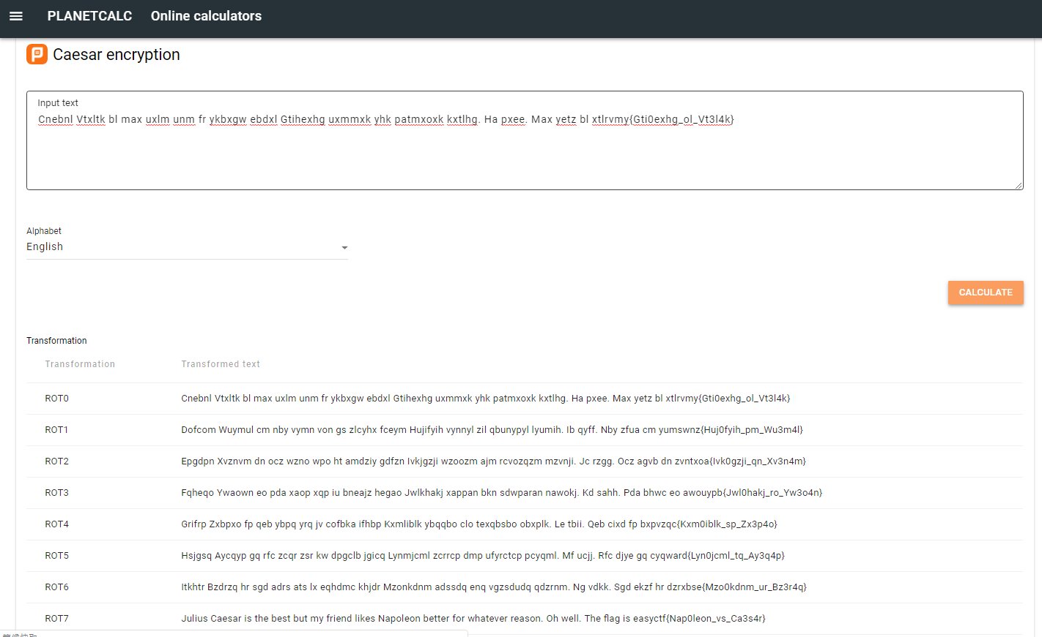
教育部
新型態資安實務課程計畫

Slide 17
Cnebnl Vtxltk bl max uxlm unm fr ykbxgw ebdxl Gtihexhg uxmmxk yhk patmxoxk kxtlhg. Ha pxee. Max yetz bl xtlrvmy{Gti0exhg_ol_Vt3l4k}
Julius Caesar is the best but my friend likes Napoleon better for whatever reason. Oh well. The flag is easyctf{Nap0leon_vs_Ca3s4r}
教育部
新型態資安實務課程計畫

Slide 18
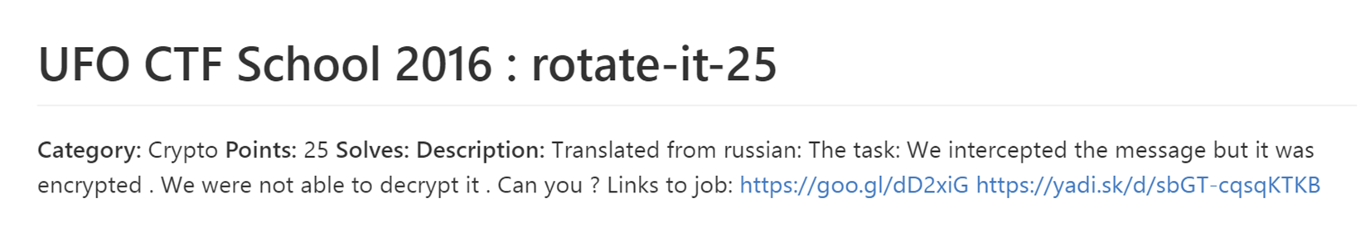
Your Turn
UFO CTF School 2016 : rotate-it-25
https://github.com/ctfs/write-ups-2016/tree/master/ufo-ctf-school-2016/crypto/rotate-it-25
flag{uf0ctfschool}
synt{hs0pgsfpubby}
教育部
新型態資安實務課程計畫

Slide 19
換位加密法の
Scytale cipher
密碼棒

Slide 20
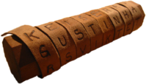
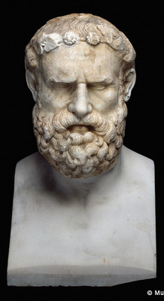
西元前7世紀的希臘詩人 Archilochus
Scytale cipher https://en.wikipedia.org/wiki/Scytale
https://zh.wikipedia.org/wiki/密碼棒
在密碼學裡，密碼棒是個可使的傳遞訊息字母順序改變的工具，由一條加工過、且有夾帶訊息的皮革繞在一個木棒所組成。
在古希臘，文書記載著斯巴達人用此於軍事上的訊息傳遞。
密碼接受者需使用一個相同尺寸、讓他將密碼條繞在上面解讀的棒子。
快速且不容易解讀錯誤的優點，使它在戰場上大受歡迎。
但是它很容易就被破解了
教育部
新型態資安實務課程計畫

Slide 21
Scytale cipher::加密方法 https://en.wikipedia.org/wiki/Scytale
假設那棒可寫下四個字母使之圍繞
成圓圈且5個字母可連成一線。
範例文字："Help me I am under attack".
H E L P M
E I A M U
N D E R A
T T A C K
"HENTEIDTLAEAPMRCMUAK"
教育部
新型態資安實務課程計畫

Slide 22
Scytale cipher::解密方法 https://en.wikipedia.org/wiki/Scytale
假設那棒可寫下四個字母使之圍繞
成圓圈且5個字母可連成一線。
解密方法
範例文字："Help me I am under attack".
"HENTEIDTLAEAPMRCMUAK"
H E L P M
E I A M U
N D E R A
T T A C K
Ｈ Ｅ Ｎ Ｔ
Ｅ Ｉ Ｄ Ｔ
Ｌ Ａ Ｅ Ａ
Ｐ Ｍ Ｒ Ｃ
Ｍ Ｕ Ａ Ｋ
"HENTEIDTLAEAPMRCMUAK"
HELPMEIAMUNDERATTACK
教育部
新型態資安實務課程計畫

Slide 23
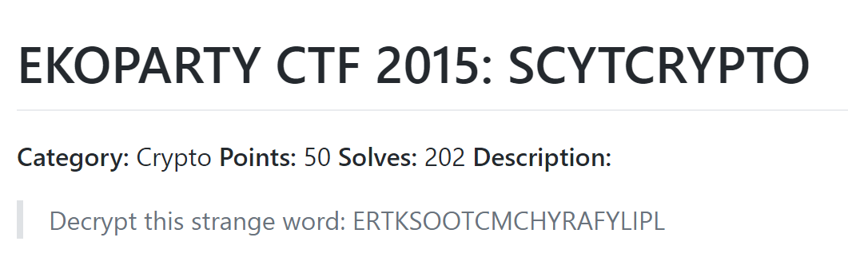
EKOPARTY CTF 2015: SCYTCRYPTO
https://github.com/ctfs/write-ups-2015/tree/master/ekoparty-ctf-2015/crypto/cry50
Decrypt this strange word: ERTKSOOTCMCHYRAFYLIPL
答案格式:EKO{XXXXXXXXXXXXXXXX}
教育部
新型態資安實務課程計畫

Slide 24
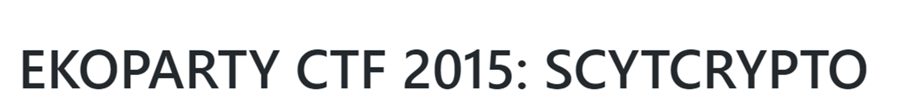
神猜法
題目告訴你
SCYTCrypto
題目又是密碼問題
scytale-cipher
www.dcode.fr/scytale-cipher
http://www.nobbd.de/blog/artikel.php?titel=write-up-Ekoparty-CTF---Crypto-50-100-200#weirdvigenere
教育部
新型態資安實務課程計畫

Slide 25
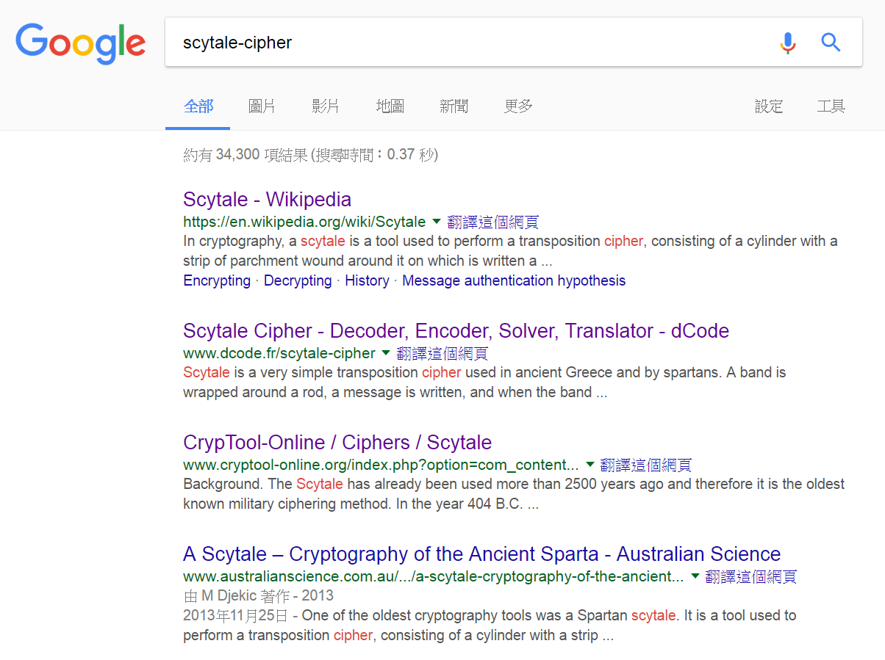
善用Google 看看
教育部
新型態資安實務課程計畫

Slide 26
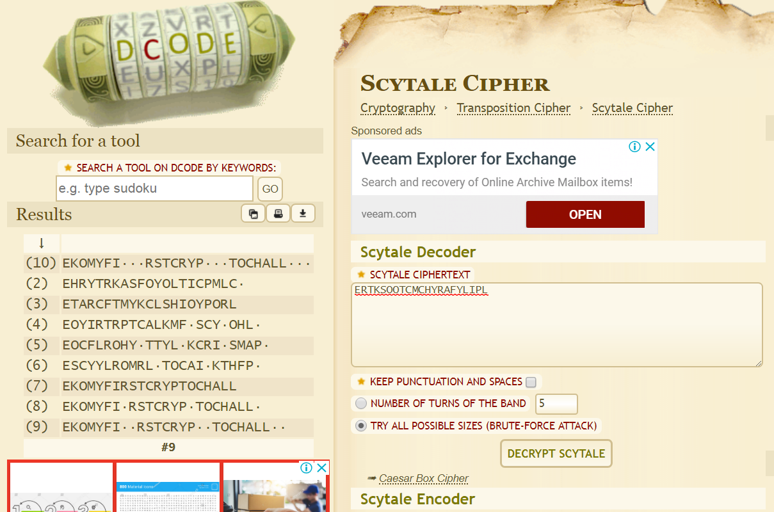
使用線上工具
http://www.dcode.fr/scytale-cipher
(1)輸入
(3)解答在此
(2)選擇
教育部
新型態資安實務課程計畫

Slide 27
ERTKSOOTCMCHYRAFYLIPL
EKO{MYFIRSTCRYPTOCHALL}
教育部
新型態資安實務課程計畫

Slide 28
ERTKSOOTCMCHYRAFYLIPL
ERT
KSO
OTC
MCH
YRA
FYL
IPL
EKO{MYFIRSTCRYPTOCHALL}
教育部
新型態資安實務課程計畫

Slide 29
老師手冊

Slide 30
古典密碼 classical ciphers
https://en.wikipedia.org/wiki/Outline_of_cryptography
Substitution ciphers 替換加密 https://en.wikipedia.org/wiki/Substitution_cipher
Monoalphabetic substitution | 凱撒密碼Caesar cipher(ROT13) [https://en.wikipedia.org/wiki/Caesar_cipher]
 | Affine cipher Atbash cipher Keyword cipher
Polyalphabetic substitution | Vigenère cipher (https://en.wikipedia.org/wiki/Vigen%C3%A8re_cipher) Autokey cipher Homophonic substitution cipher
Polygraphic substitution | Playfair cipher Hill cipher
Transposition ciphers 換位加密法 https://en.wikipedia.org/wiki/Transposition_cipher
 | Rail Fence cipher Route cipher
 | Scytale密碼棒 Grille Permutation cipher VIC cipher
教育部
新型態資安實務課程計畫

Slide 31
替換式密碼の頻率分析法 Substitution cipher
https://zh.wikipedia.org/wiki/%E9%A2%91%E7%8E%87%E5%88%86%E6%9E%90

Slide 32
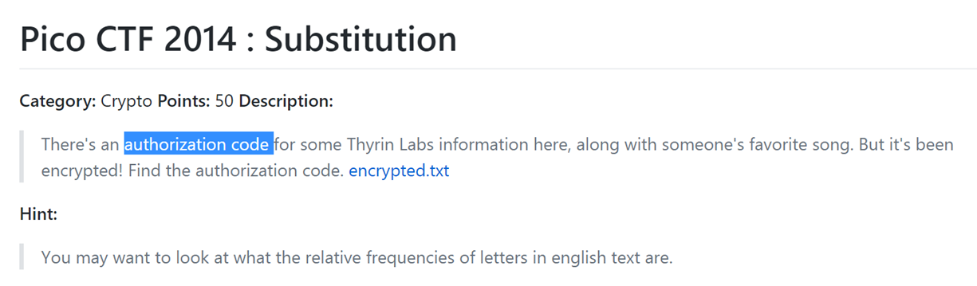
Pico CTF 2014 : Substitution
https://github.com/ctfs/write-ups-2014/tree/master/pico-ctf-2014/crypto/substitution-50
頻率分析
教育部
新型態資安實務課程計畫

Slide 33
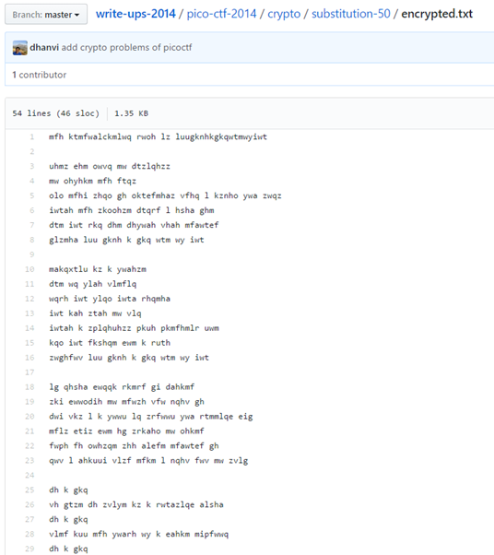
教育部
新型態資安實務課程計畫

Slide 34
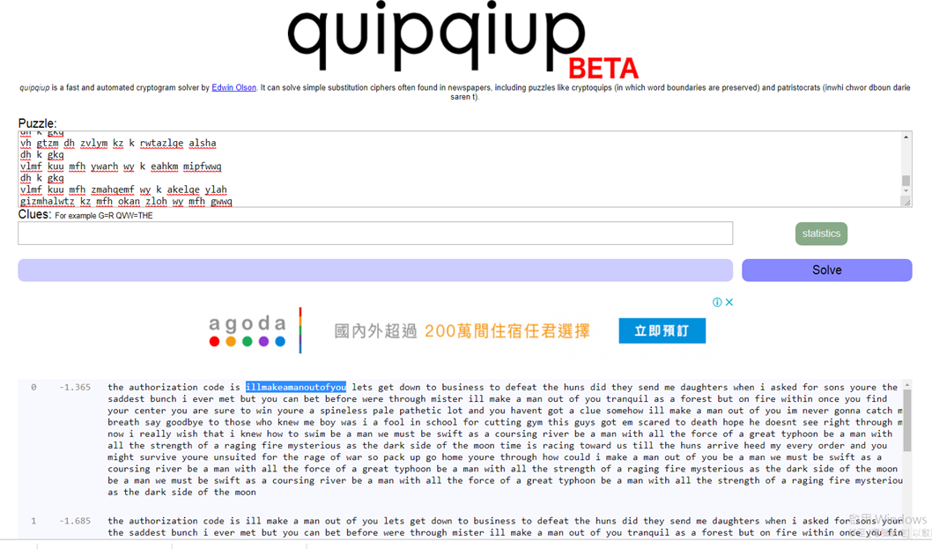
使用線上工具
http://quipqiup.com/
①
教育部
新型態資安實務課程計畫

Slide 35
體驗一下
基礎密碼學之破密分析:
暴力破解法
頻率分析法

